Slide 1





CHÀO MỪNG CÁC EM
ĐẾN VỚI BÀI HỌC
NGÀY HÔM NAY!

Slide 2


KHỞI ĐỘNG
Em hãy trình bày khái niệm đường trung tuyến; định lí sự đồng quy của ba đường trung tuyến; tính chất trọng tâm.
Em hãy trình bày khái niệm đường phân giác, định lí về sự đồng quy của ba đường phân giác.
Em hãy trình bày khái niệm đường trung trực, định lí về sự đồng quy của ba đường trung trực.
Em hãy trình bày khái niệm đường cao, định lí về sự đồng quy của ba đường cao.

Slide 3
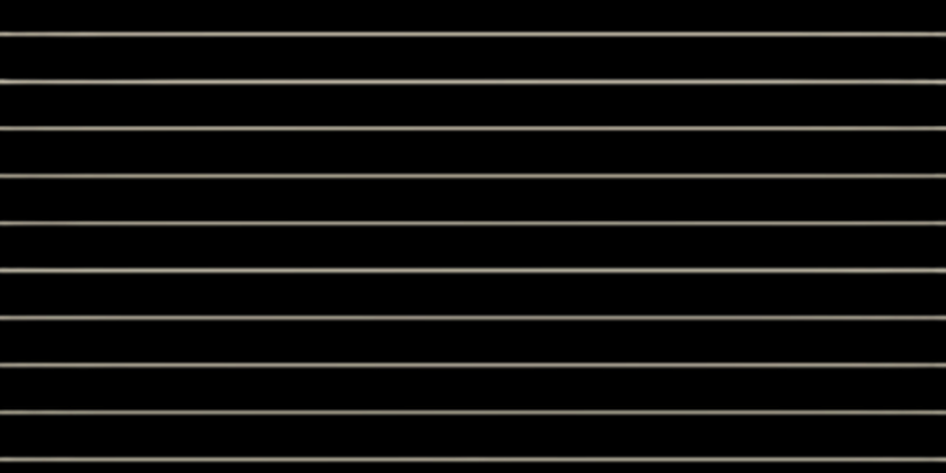
Em hãy trình bày khái niệm đường trung tuyến; định lí sự đồng quy của ba đường trung tuyến; tính chất trọng tâm của tam giác

Slide 4
2. Em hãy trình bày khái niệm đường phân giác, định lí về sự đồng quy của ba đường phân giác.

Slide 5
3. Em hãy trình bày khái niệm đường trung trực, định lí về sự đồng quy của ba đường trung trực.

Slide 6
4. Em hãy trình bày khái niệm đường cao, định lí về sự đồng quy của ba đường cao.

Slide 7

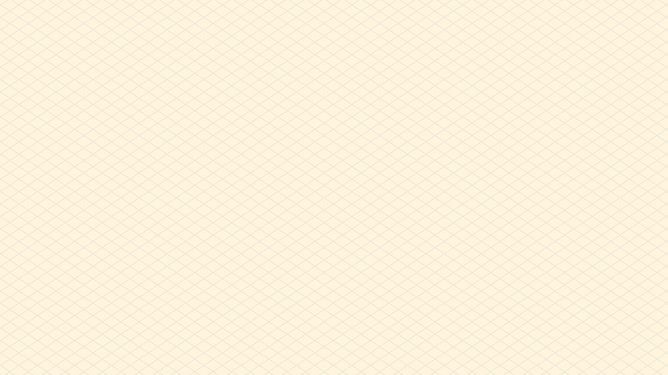


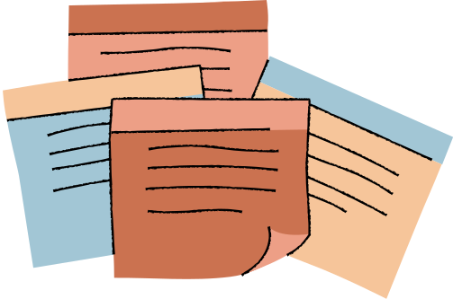
CHƯƠNG IX. QUAN HỆ GIỮA CÁC YẾU TỐ TRONG MỘT TAM GIÁC
BÀI LUYỆN TẬP CHUNG TRANG 82

Slide 8

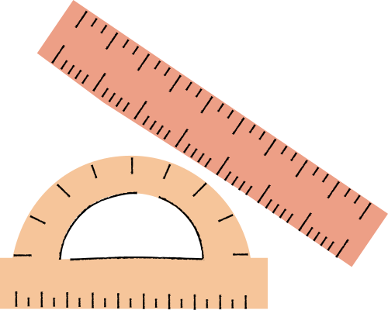


NỘI DUNG BÀI HỌC
Các dạng toán:
OUR FIRST GOAL
Pre-record your Canva presentation to
present anytime, anywhere.
Dạng 1:
Chứng minh đường trung tuyến và sử dụng tính chất đồng quy của ba đường trung tuyến
OUR
SECOND GOAL
Chứng minh các đoạn thẳng bằng nhau, các góc bằng nhau sử dụng tính chất đồng quy của ba đường phân giác.
Dạng 2:
Dạng 3:
Chứng minh hai đoạn thẳng bằng nhau sử dụng tính chất đồng quy của ba đường trung trực.
It's excellent for capturing audiences beyon a one-time event.

Slide 9
NỘI DUNG BÀI HỌC
Các dạng toán:
OUR FIRST GOAL
Pre-record your Canva presentation to
present anytime, anywhere.
Dạng 4:
Chứng minh các đoạn thẳng bằng nhau, các đường thẳng vuông góc, các đường thẳng đồng quy sử dụng tính chất ba đường cao của tam giác.
OUR
SECOND GOAL
Dạng 5:
Chứng minh tam giác cân
It's excellent for capturing audiences beyon a one-time event.

Slide 10

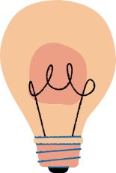
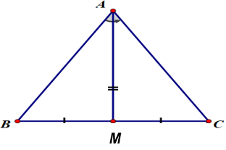

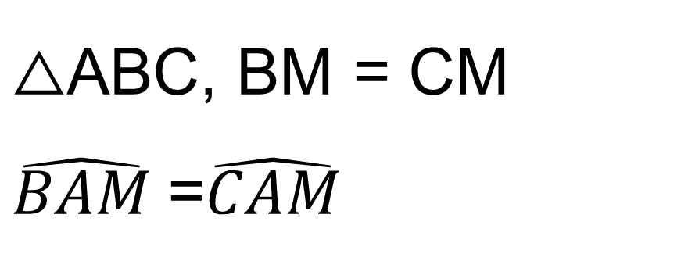
Ví dụ 1 (SGK – tr82)
Chứng minh rằng tam giác ABC có đường trung tuyến AM cũng là đường phân giác thì ABC là tam giác cân tại A.
$△$ABC, BM = CM
$\hat{BAM}$=$\hat{CAM}$
GT
KL
AB = AC

Slide 11
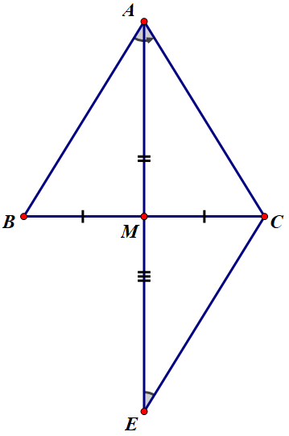
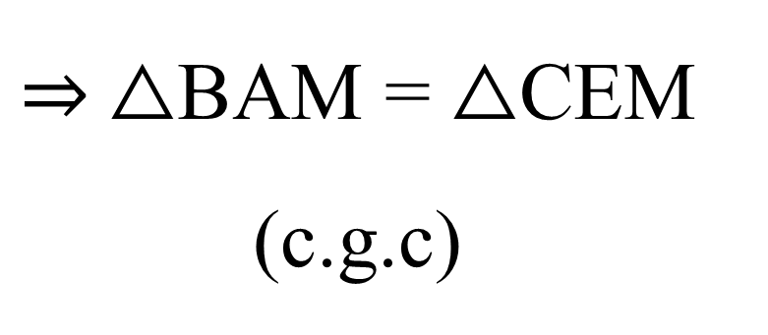
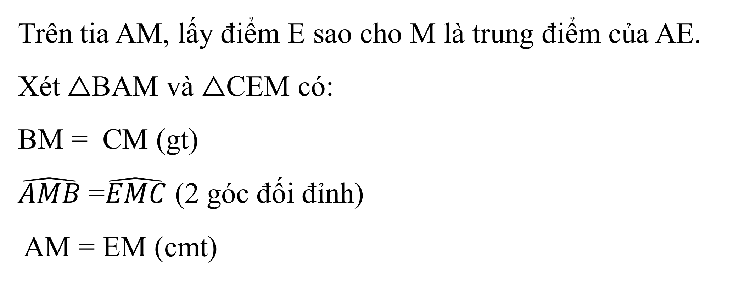
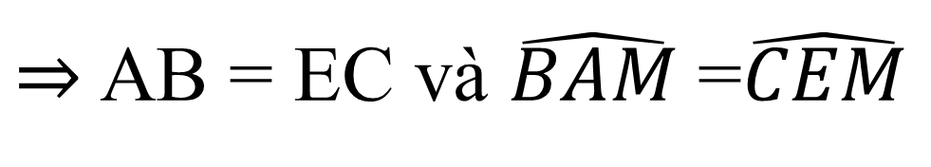
Giải
Trên tia AM, lấy điểm E sao cho M là trung điểm của AE.
Xét$△$BAM và $△$CEM có:
BM = CM (gt)
$\hat{AMB}$=$\hat{EMC}$ (2 góc đối đỉnh)
AM = EM (cmt)
$⇒ △$BAM = $△$CEM (c.g.c)
$⇒$AB = EC và $\hat{BAM}$=$\hat{CEM}$

Slide 12

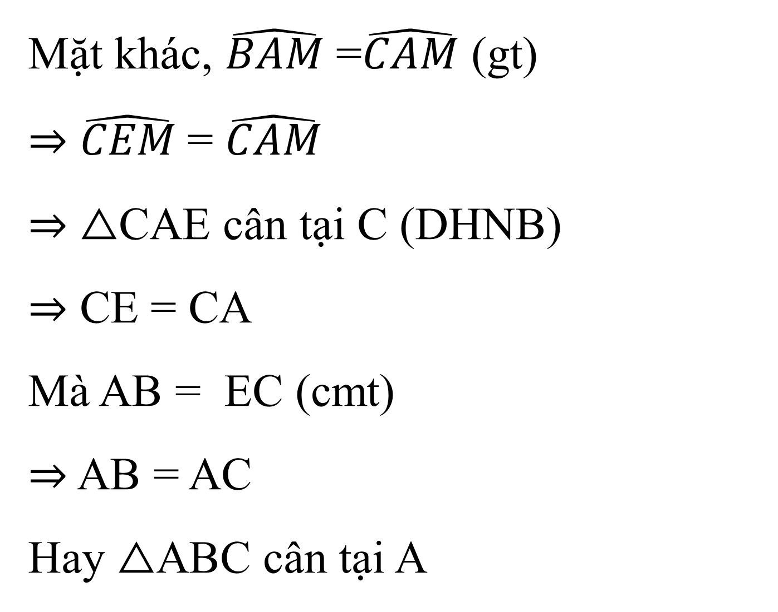
Giải
Mặt khác, $\hat{BAM}$=$\hat{CAM}$ (gt)
$⇒$ $\hat{CEM}$= $\hat{CAM}$
$⇒$ $△$CAE cân tại C (DHNB)
$⇒$ CE = CA
Mà AB = EC (cmt)
$⇒$ AB = AC
Hay $△$ABC cân tại A

Slide 13
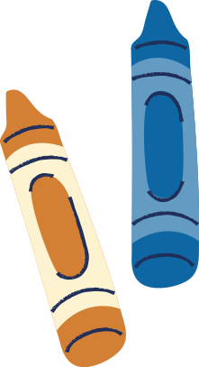
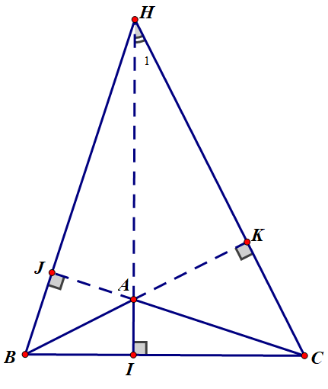

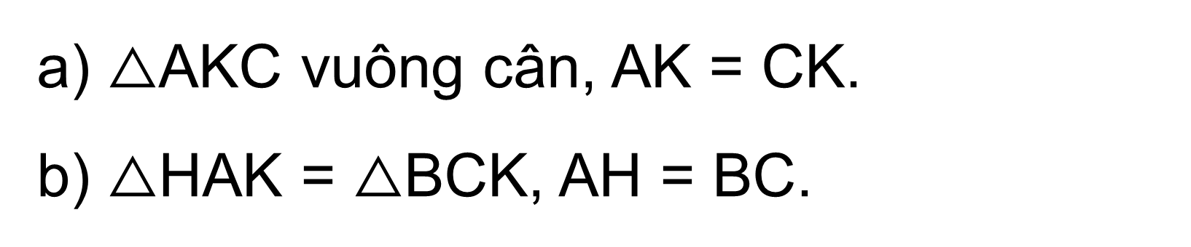
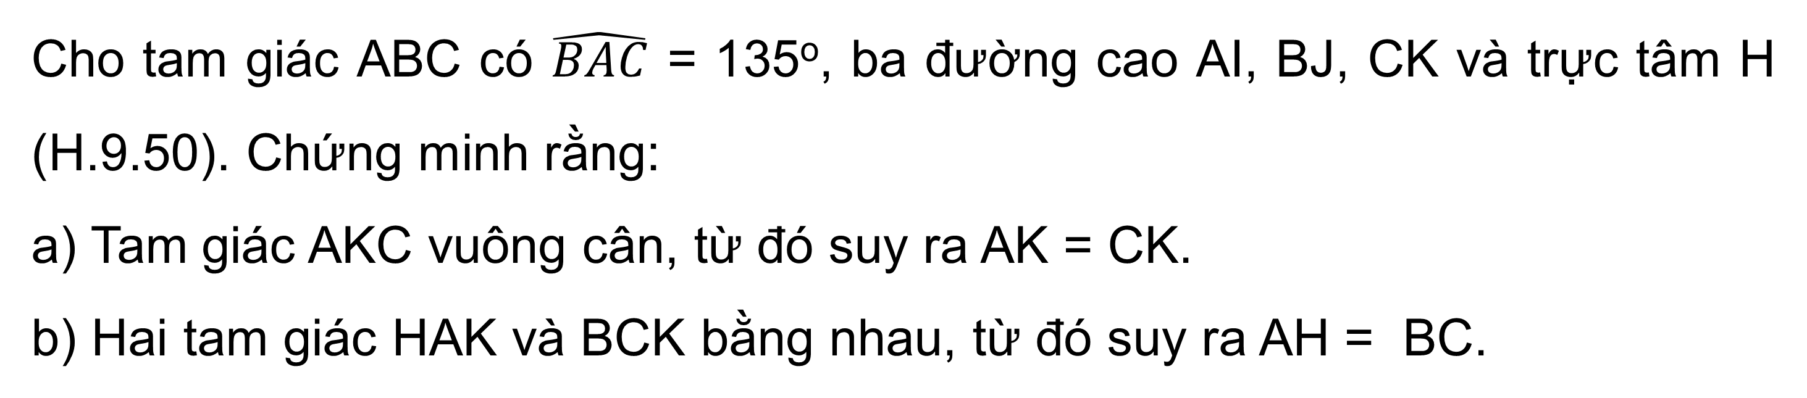
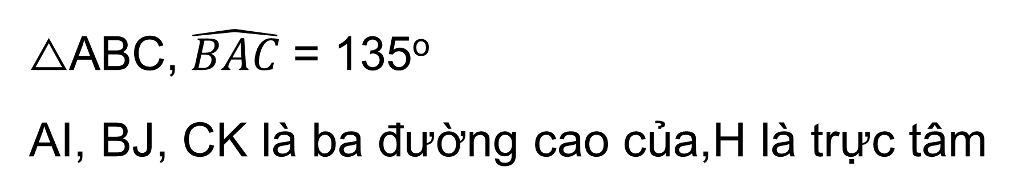
Ví dụ 2 (SGK – tr82)
Cho tam giác ABC có $\hat{BAC}$ = 135º, ba đường cao AI, BJ, CK và trực tâm H (H.9.50). Chứng minh rằng:
a) Tam giác AKC vuông cân, từ đó suy ra AK = CK.
b) Hai tam giác HAK và BCK bằng nhau, từ đó suy ra AH = BC.
$△$ABC, $\hat{BAC}$= 135º
AI, BJ, CK là ba đường cao của,H là trực tâm
GT
a) $△$AKC vuông cân, AK = CK.
b) $△$HAK = $△$BCK, AH = BC.
KL

Slide 14

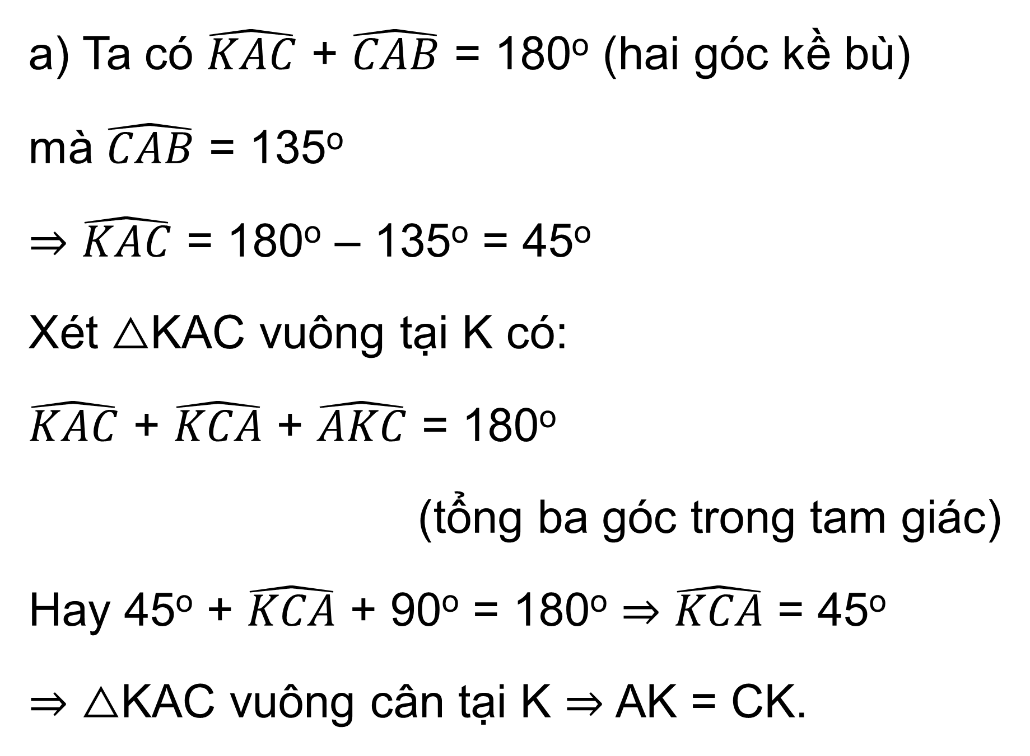
Giải
a) Ta có $\hat{KAC}$ + $\hat{CAB}$ = 180º (hai góc kề bù)
mà $\hat{CAB}$ = 135º
$⇒$ $\hat{KAC}$ = 180º – 135º = 45º
Xét $△$KAC vuông tại K có:
$\hat{KAC}$ + $\hat{KCA}$ + $\hat{AKC}$ = 180º
(tổng ba góc trong tam giác)
Hay 45º + $\hat{KCA}$ + 90º = 180º $⇒$ $\hat{KCA}$ = 45º
$⇒$ $△$KAC vuông cân tại K $⇒$ AK = CK.

Slide 15
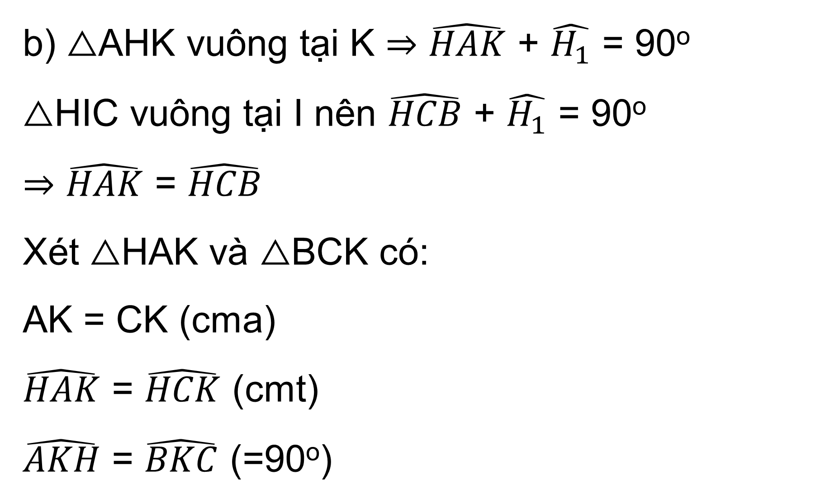
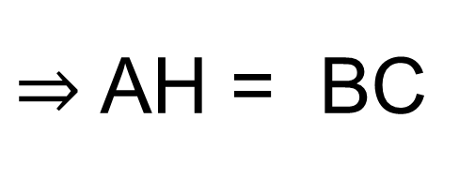
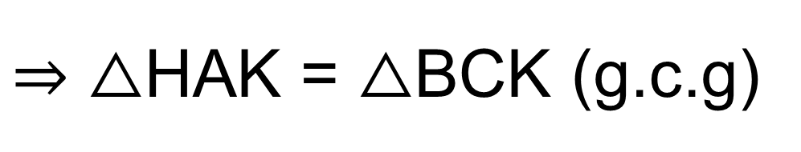
Giải
b) $△$AHK vuông tại K $⇒$ $\hat{HAK}$ + $\hat{H_{1}}$ = 90º
$△$HIC vuông tại I nên $\hat{HCB}$ + $\hat{H_{1}}$ = 90º
$⇒$ $\hat{HAK}$ = $\hat{HCB}$
Xét $△$HAK và $△$BCK có:
AK = CK (cma)
$\hat{HAK}$ = $\hat{HCK}$ (cmt)
$\hat{AKH}$ = $\hat{BKC}$ (=90º)
$⇒$ $△$HAK = $△$BCK (g.c.g)
$⇒$ AH = BC

Slide 16

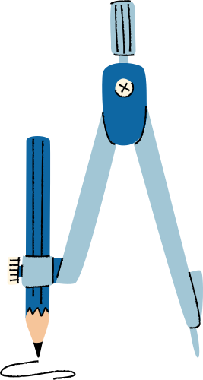
LUYỆN TẬP

Slide 17

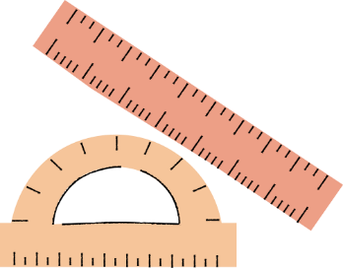
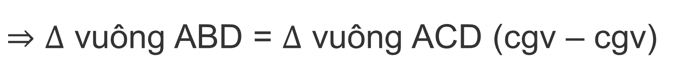
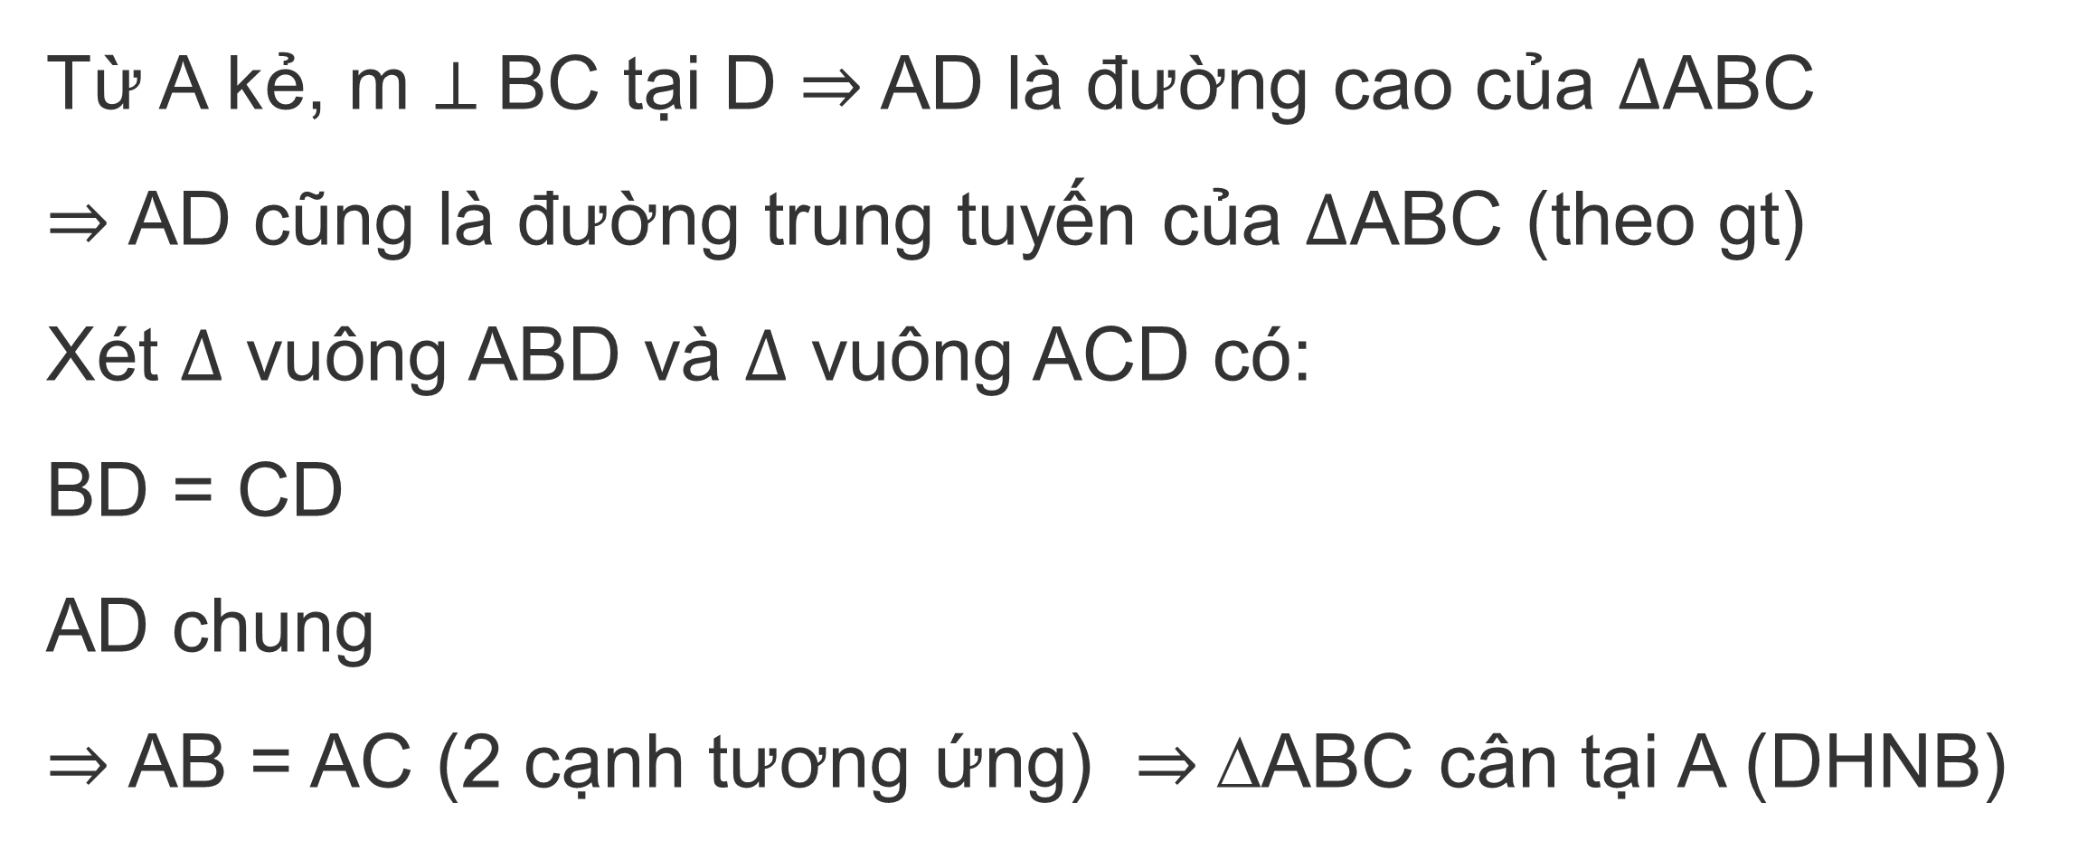
Bài 9.31 (Tr83)
Chứng minh rằng tam giác có đường trung tuyến và đường cao xuất phát từ cùng một đỉnh trùng nhau là một tam giác cân.
Giải
Từ A kẻ, m $⊥$BC tại D $⇒$ AD là đường cao của $∆$ABC
$⇒$ AD cũng là đường trung tuyến của $∆$ABC (theo gt)
Xét $∆$ vuông ABD và $∆$ vuông ACD có:
BD = CD
AD chung
$⇒$ AB = AC (2 cạnh tương ứng) $⇒$∆ABC cân tại A (DHNB)
$⇒$ $∆$ vuông ABD = $∆$ vuông ACD (cgv – cgv)

Slide 18

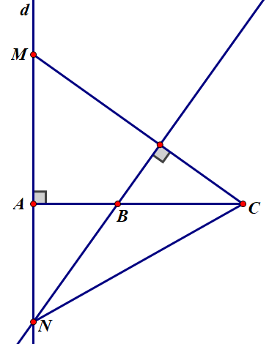

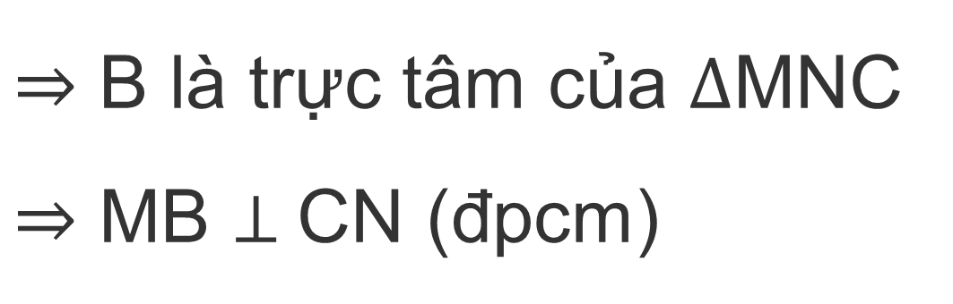
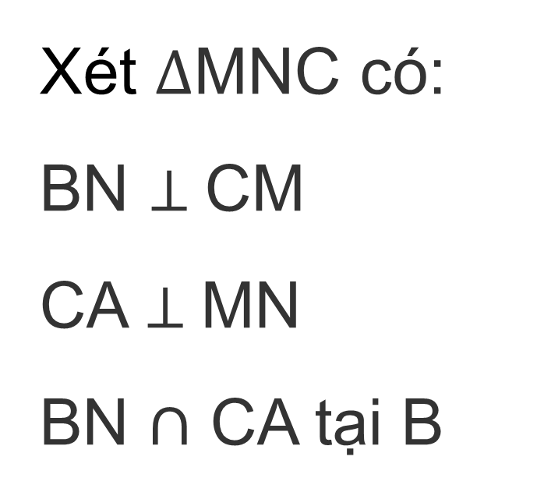
Bài 9.32 (Tr83)
Cho ba điểm phân biệt thẳng hàng A, B, C. Gọi d là đường thẳng vuông góc với AB tại A. Với điểm M thuộc d, M khác A, vẽ đường thẳng CM. Qua B kẻ đường thẳng vuông góc với đường thẳng CM, cắt d tại N. Chúng minh đường thẳng BM vuông góc với đường thẳng CN
Giải
Xét $∆$MNC có:
BN $⊥$CM
CA $⊥$MN
BN $∩$ CA tại B
$⇒$ B là trực tâm của $∆$MNC
$⇒$ MB $⊥$CN (đpcm)

Slide 19

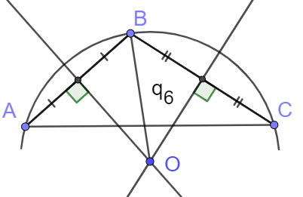
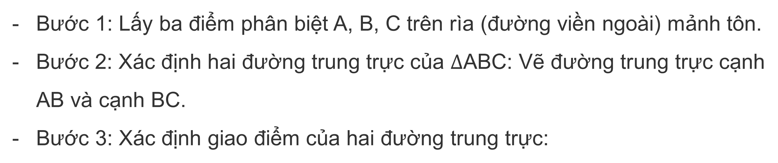
Bài 9.33 (Tr83)
Có một mảnh tôn hình tròn cần đục lỗ ở tâm.
Làm thế nào để xác định được tâm của mảnh tôn đó?
Giải
Bước 1: Lấy ba điểm phân biệt A, B, C trên rìa (đường viền ngoài) mảnh tôn.
Bước 2: Xác định hai đường trung trực của $∆$ABC: Vẽ đường trung trực cạnh AB và cạnh BC.
Bước 3: Xác định giao điểm của hai đường trung trực:
Hai đường trung trực này cắt nhau tại O. Khi đó O là tâm cần xác định.
Hình minh hoạ:

Slide 20



TRÒ CHƠI TRẮC NGHIỆM
Câu 1. Tìm phương án sai trong câu sau: Trong tam giác
A. đối diện với góc lớn nhất là cạnh lớn nhất
C. đối diện với cạnh lớn nhất là góc tù
B. đối diện với cạnh bé nhất là góc nhọn
D. đối diện với góc tù (nếu có) là cạnh lớn nhất.

Slide 21
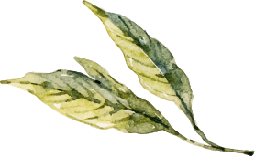

Câu 2. Bộ ba số nào sau đây không là độ dài ba cạnh của
một tam giác?
A. 7,5,7
C. 3, 5, 4
B. 7, 7, 7
D. 4, 7, 3

Slide 22

Câu 3. Tam giác cân có độ dài cạnh bên b, độ dài cạnh đáy
d thì ta phải có
A. d > b
C. d < $\frac{b}{2}$
B. d = 2b
D. d < 2b

Slide 23
Câu 4. Với mọi tam giác ta đều có:
mỗi cạnh lớn hơn nửa chu vi
C. mỗi cạnh nhỏ hơn nửa chu vi
B. mỗi cạnh lớn hơn hoặc bằng nửa chu vi
D. cả ba trường hợp trên đều có thể xảy ra.

Slide 24
Câu 5. Xét hai đường trung tuyến BM, CN của tam giác ABC có BC = 4 cm. Trong các số sau, số nào có thể là tổng độ dài BM + CN?
A. 5 cm
C. 6 cm
B. 5,5 cm
D. 6,5 cm

Slide 25
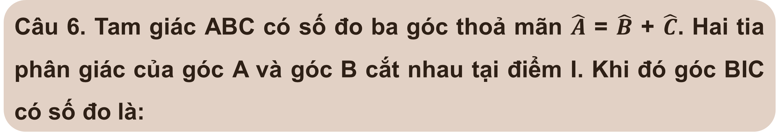
Câu 6. Tam giác ABC có số đo ba góc thoả mãn $\hat{A}$ = $\hat{B}$ + $\hat{C}$. Hai tia phân giác của góc A và góc B cắt nhau tại điểm I. Khi đó góc BIC có số đo là:
A. 120º
C. 130º
B. 125º
D.135º

Slide 26
VẬN DỤNG

Slide 27
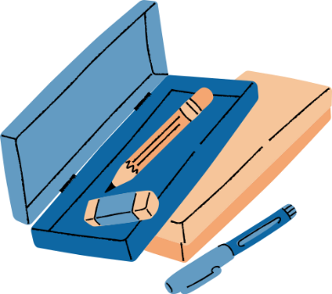
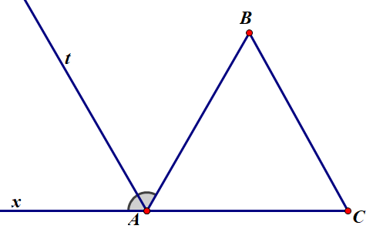
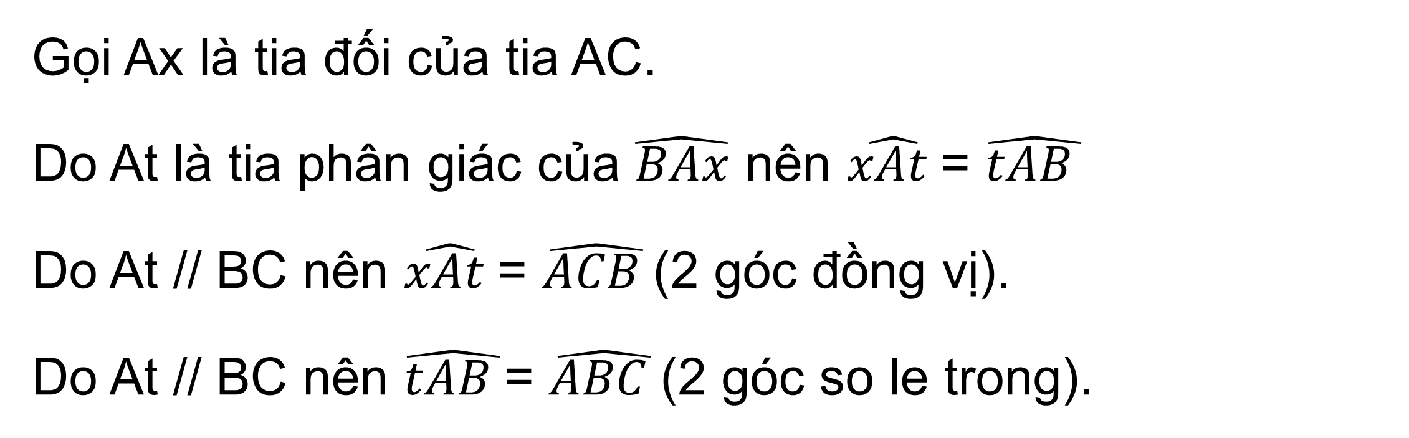
Bài 9.34 (Tr83)
Cho tam giác ABC. Kẻ tia phân giác At của góc tạo bởi tia AB và tia đối của AC. Chứng minh rằng nếu đường thẳng chứa tia At song song với đường thẳng BC thì tam giác ABC cân tại A.
Giải
Gọi Ax là tia đối của tia AC.
Do At là tia phân giác của $\hat{BAx}$ nên $\hat{xAt }$= $\hat{tAB }$
Do At // BC nên $\hat{xAt }$= $\hat{ACB }$(2 góc đồng vị).
Do At // BC nên $\hat{tAB }$= $\hat{ABC }$(2 góc so le trong).

Slide 28
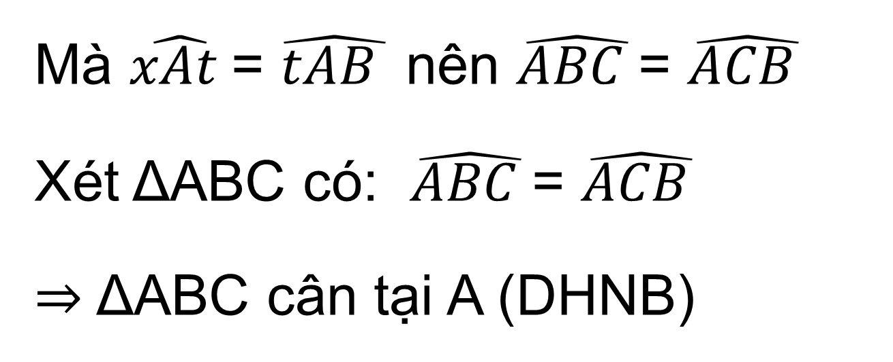
Bài 9.34 (Tr83)
Cho tam giác ABC. Kẻ tia phân giác At của góc tạo bởi tia AB và tia đối của AC. Chứng minh rằng nếu đường thẳng chứa tia At song song với đường thẳng BC thì tam giác ABC cân tại A.
Giải
Mà $\hat{xAt }$= $\hat{tAB }$ nên $\hat{ABC }$= $\hat{ACB }$
Xét ΔABC có: $\hat{ABC }$= $\hat{ACB }$
$⇒$ ΔABC cân tại A (DHNB)

Slide 29

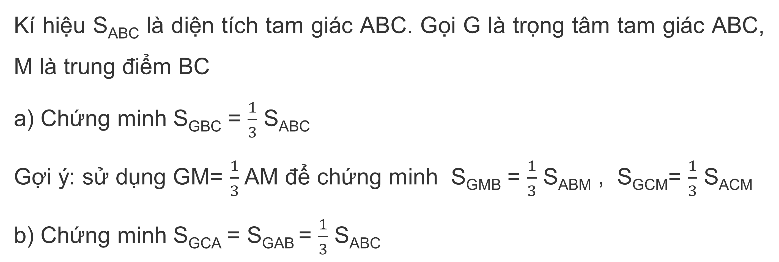
Bài 9.35 (Tr83)
Kí hiệu S_{ABC} là diện tích tam giác ABC. Gọi G là trọng tâm tam giác ABC, M là trung điểm BC
a) Chứng minh S_{GBC} = $\frac{1}{3}$ S_{ABC}
Gợi ý: sử dụng GM= $\frac{1}{3}$ AM để chứng minh S_{GMB} = $\frac{1}{3}$ S_{ABM} , S_{GCM}= $\frac{1}{3}$ S_{ACM}
b) Chứng minh S_{GCA} = S_{GAB} = $\frac{1}{3}$ S_{ABC}

Slide 30
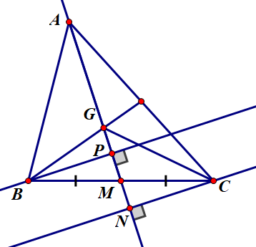

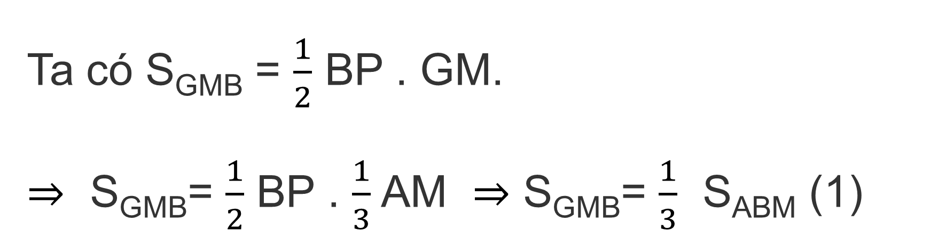
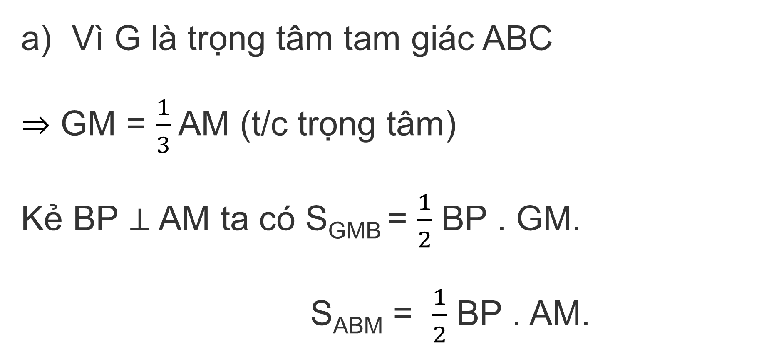
Giải
Vì G là trọng tâm tam giác ABC
$⇒$ GM = $\frac{1}{3}$ AM (t/c trọng tâm)
Kẻ BP ⊥ AM ta có S_{GMB} = $\frac{1}{2}$ BP . GM.
S_{ABM} = $\frac{1}{2}$ BP . AM.
Ta có S_{GMB} = $\frac{1}{2}$ BP . GM.
$⇒$ S_{GMB}= $\frac{1}{2}$ BP . $\frac{1}{3}$ AM $⇒$ S_{GMB}= $\frac{1}{3}$ S_{ABM} (1)

Slide 31
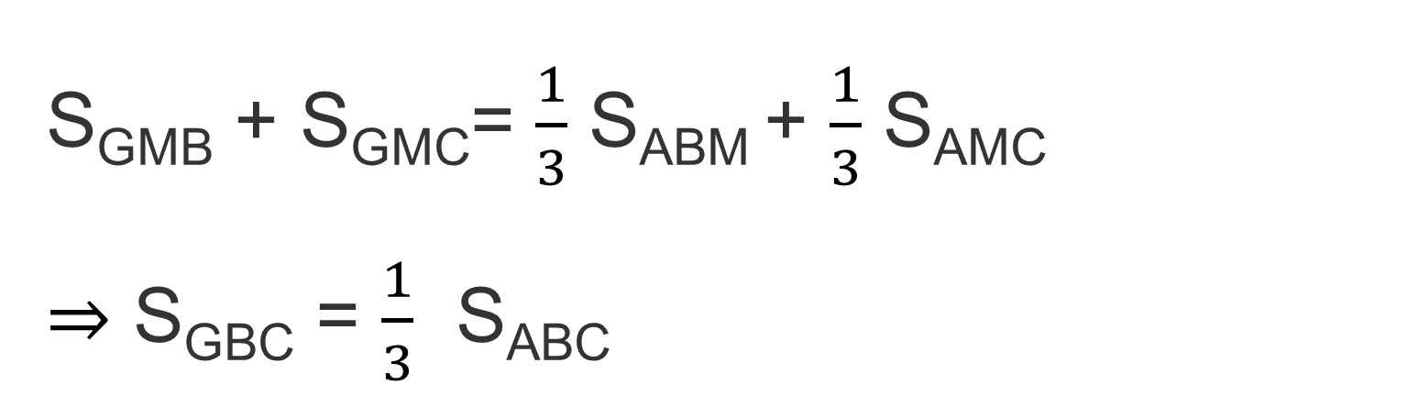
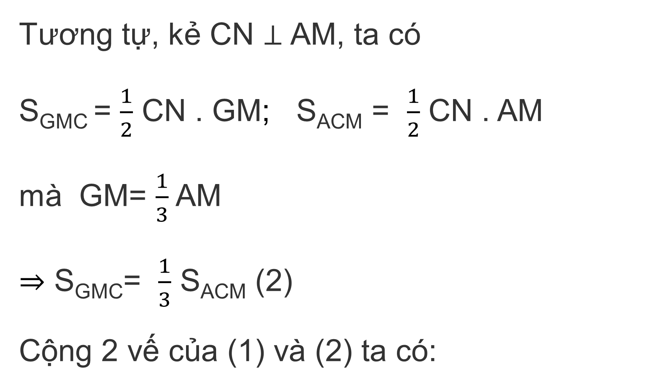
Giải
Tương tự, kẻ CN ⊥ AM, ta có
S_{GMC} = $\frac{1}{2}$ CN . GM; S_{ACM} = $\frac{1}{2}$ CN . AM
mà GM= $\frac{1}{3}$ AM
$⇒$ S_{GMC}= $\frac{1}{3}$ S_{ACM} (2)
Cộng 2 vế của (1) và (2) ta có:
S_{GMB} + S_{GMC}= $\frac{1}{3}$ S_{ABM} + $\frac{1}{3}$ S_{AMC}
$⇒$ S_{GBC} = $\frac{1}{3}$ S_{ABC}

Slide 32
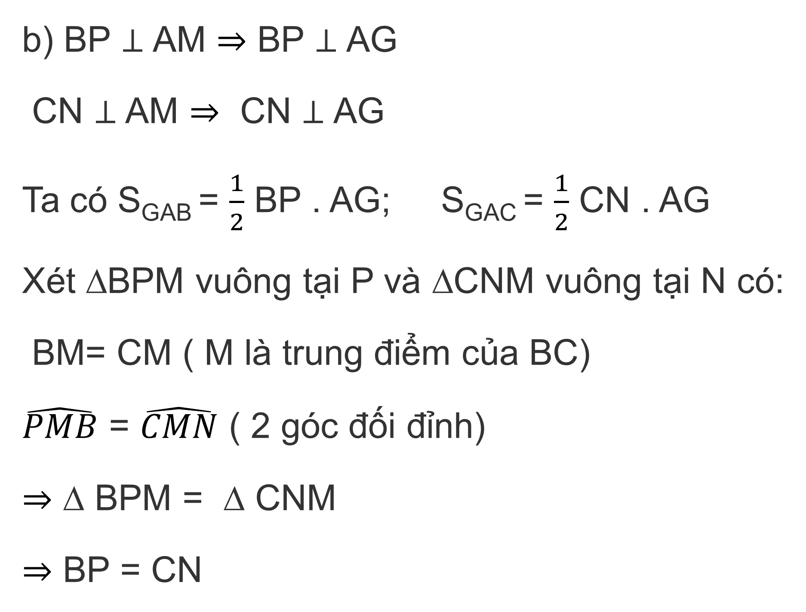
Giải
b) BP ⊥ AM $⇒$ BP ⊥ AG
CN ⊥ AM $⇒$ CN ⊥ AG
Ta có S_{GAB} = $\frac{1}{2}$ BP . AG; S_{GAC} = $\frac{1}{2}$ CN . AG
Xét ∆BPM vuông tại P và ∆CNM vuông tại N có:
BM= CM ( M là trung điểm của BC)
$\hat{PMB}$ = $\hat{CMN}$ ( 2 góc đối đỉnh)
$⇒$ ∆ BPM = ∆ CNM
$⇒$ BP = CN

Slide 33
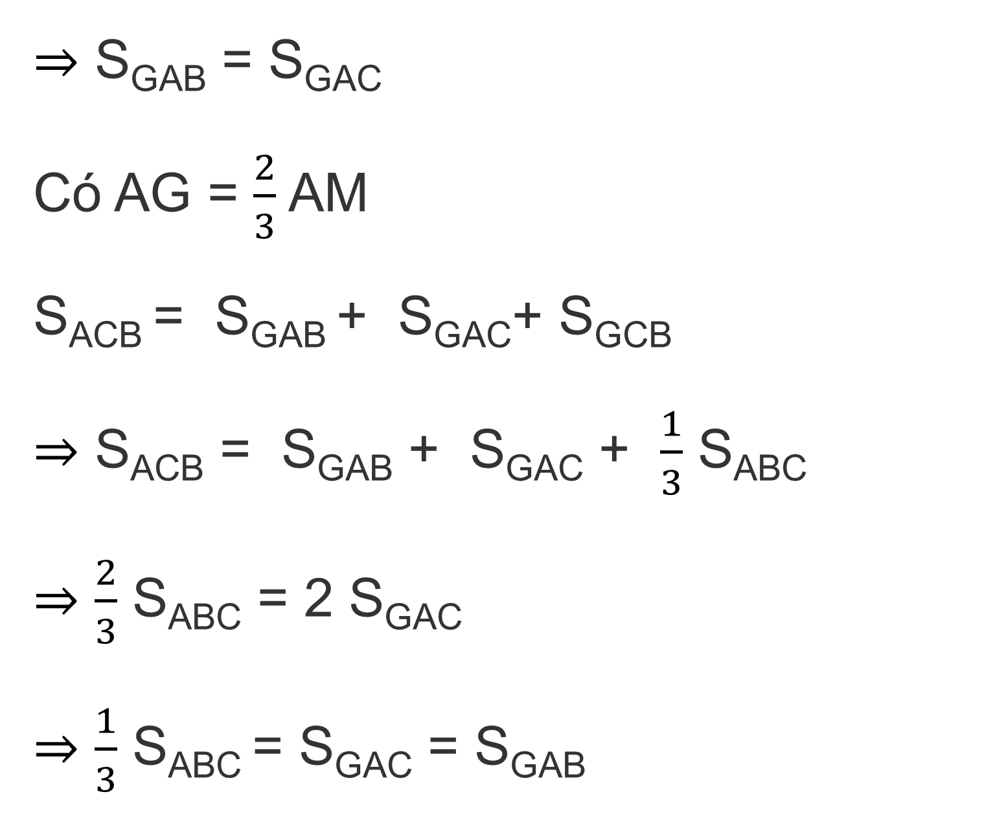
Giải
$⇒$ S_{GAB} = S_{GAC}
Có AG = $\frac{2}{3}$ AM
S_{ACB} = S_{GAB} + S_{GAC}+ S_{GCB}
$⇒$ S_{ACB} = S_{GAB} + S_{GAC} + $\frac{1}{3}$ S_{ABC}
$⇒$ $\frac{2}{3}$ S_{ABC} = 2 S_{GAC}
$⇒$ $\frac{1}{3}$ S_{ABC} = S_{GAC} = S_{GAB}

Slide 34

HƯỚNG DẪN VỀ NHÀ
* Chuẩn bị trước
“Bài tập cuối chương IX”.
* Ghi nhớ
kiến thức trong bài.
* Hoàn thành các bài tập trong SBT.

Slide 35
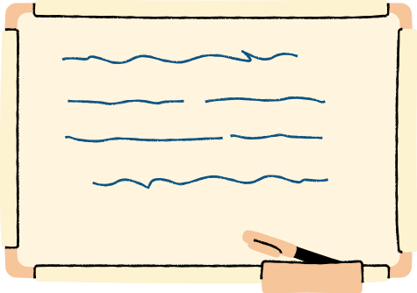
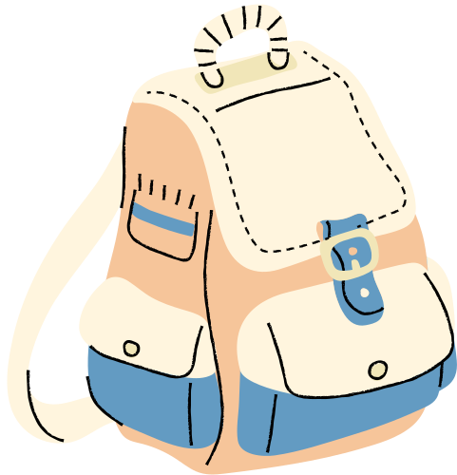
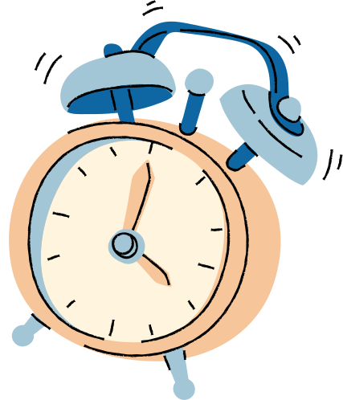
CẢM ƠN CÁC EM
ĐÃ LẮNG NGHE BÀI HỌC!

